Slide 1
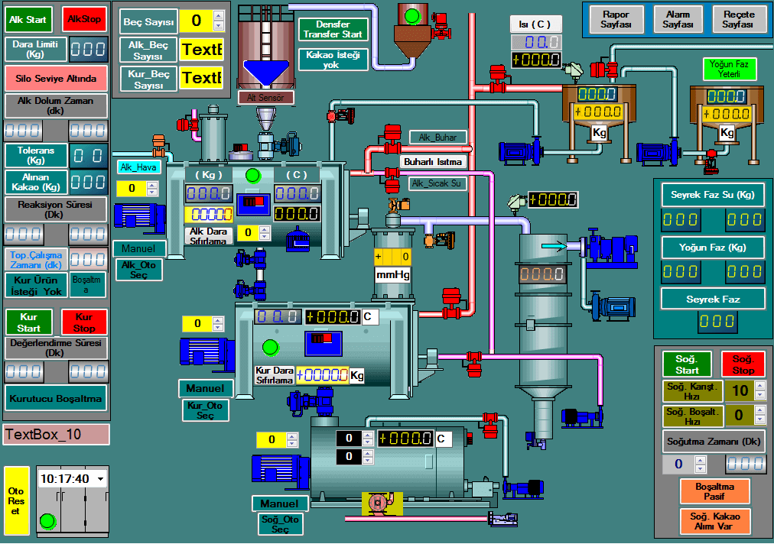
Đề tài
Đo lường và điều khiển động cơ một chiều bằng máy tính
Sinh Viên Thực Hiện: Lê Quang Thịnh
Trần Bá Hiến
Hoàng Văn Ba
Giáo viên hướng dẫn: Th.S: Phạm Văn Chiến

Slide 2

Nội dung thuyết trình
Tổng quan về đề tài
I
Sơ đồ khối của hệ thống
II
Kết quả thực nghiệm
III
Kết luận
IV

Slide 3
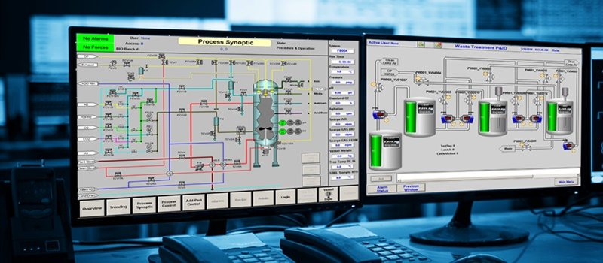
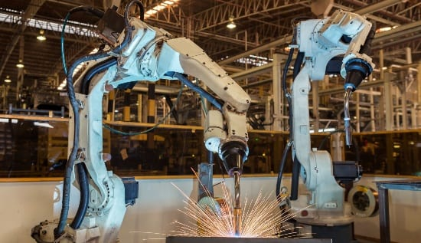
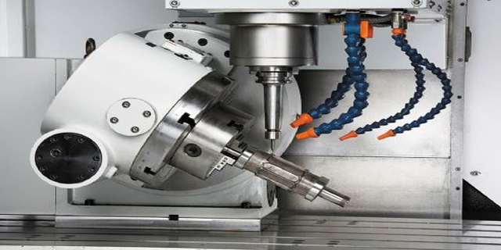
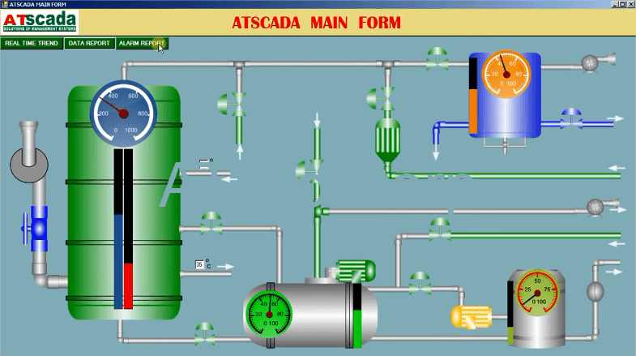
Nội dung 1: Tổng quan về đề tài
Đo Lường & Điều Khiển

Slide 4
Nội dung 2: sơ đồ khối của hệ thống
Nguồn
Module i2c
LCD
Máy tính
I2C
USART_TX
Vi điều khiển
STM32F103
ADC
Biến trở
USART_RX
Xung
PWM
Module L298N
Động cơ
Encoder

Slide 5
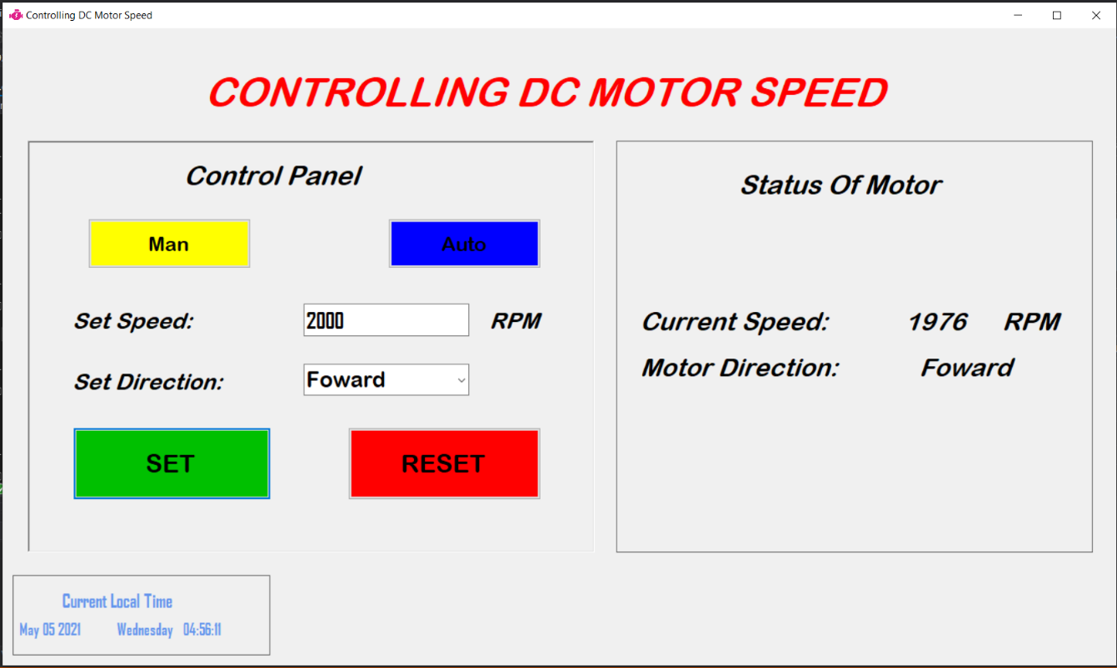
Nội dung 3: Kết quả thực nghiệm

Slide 6
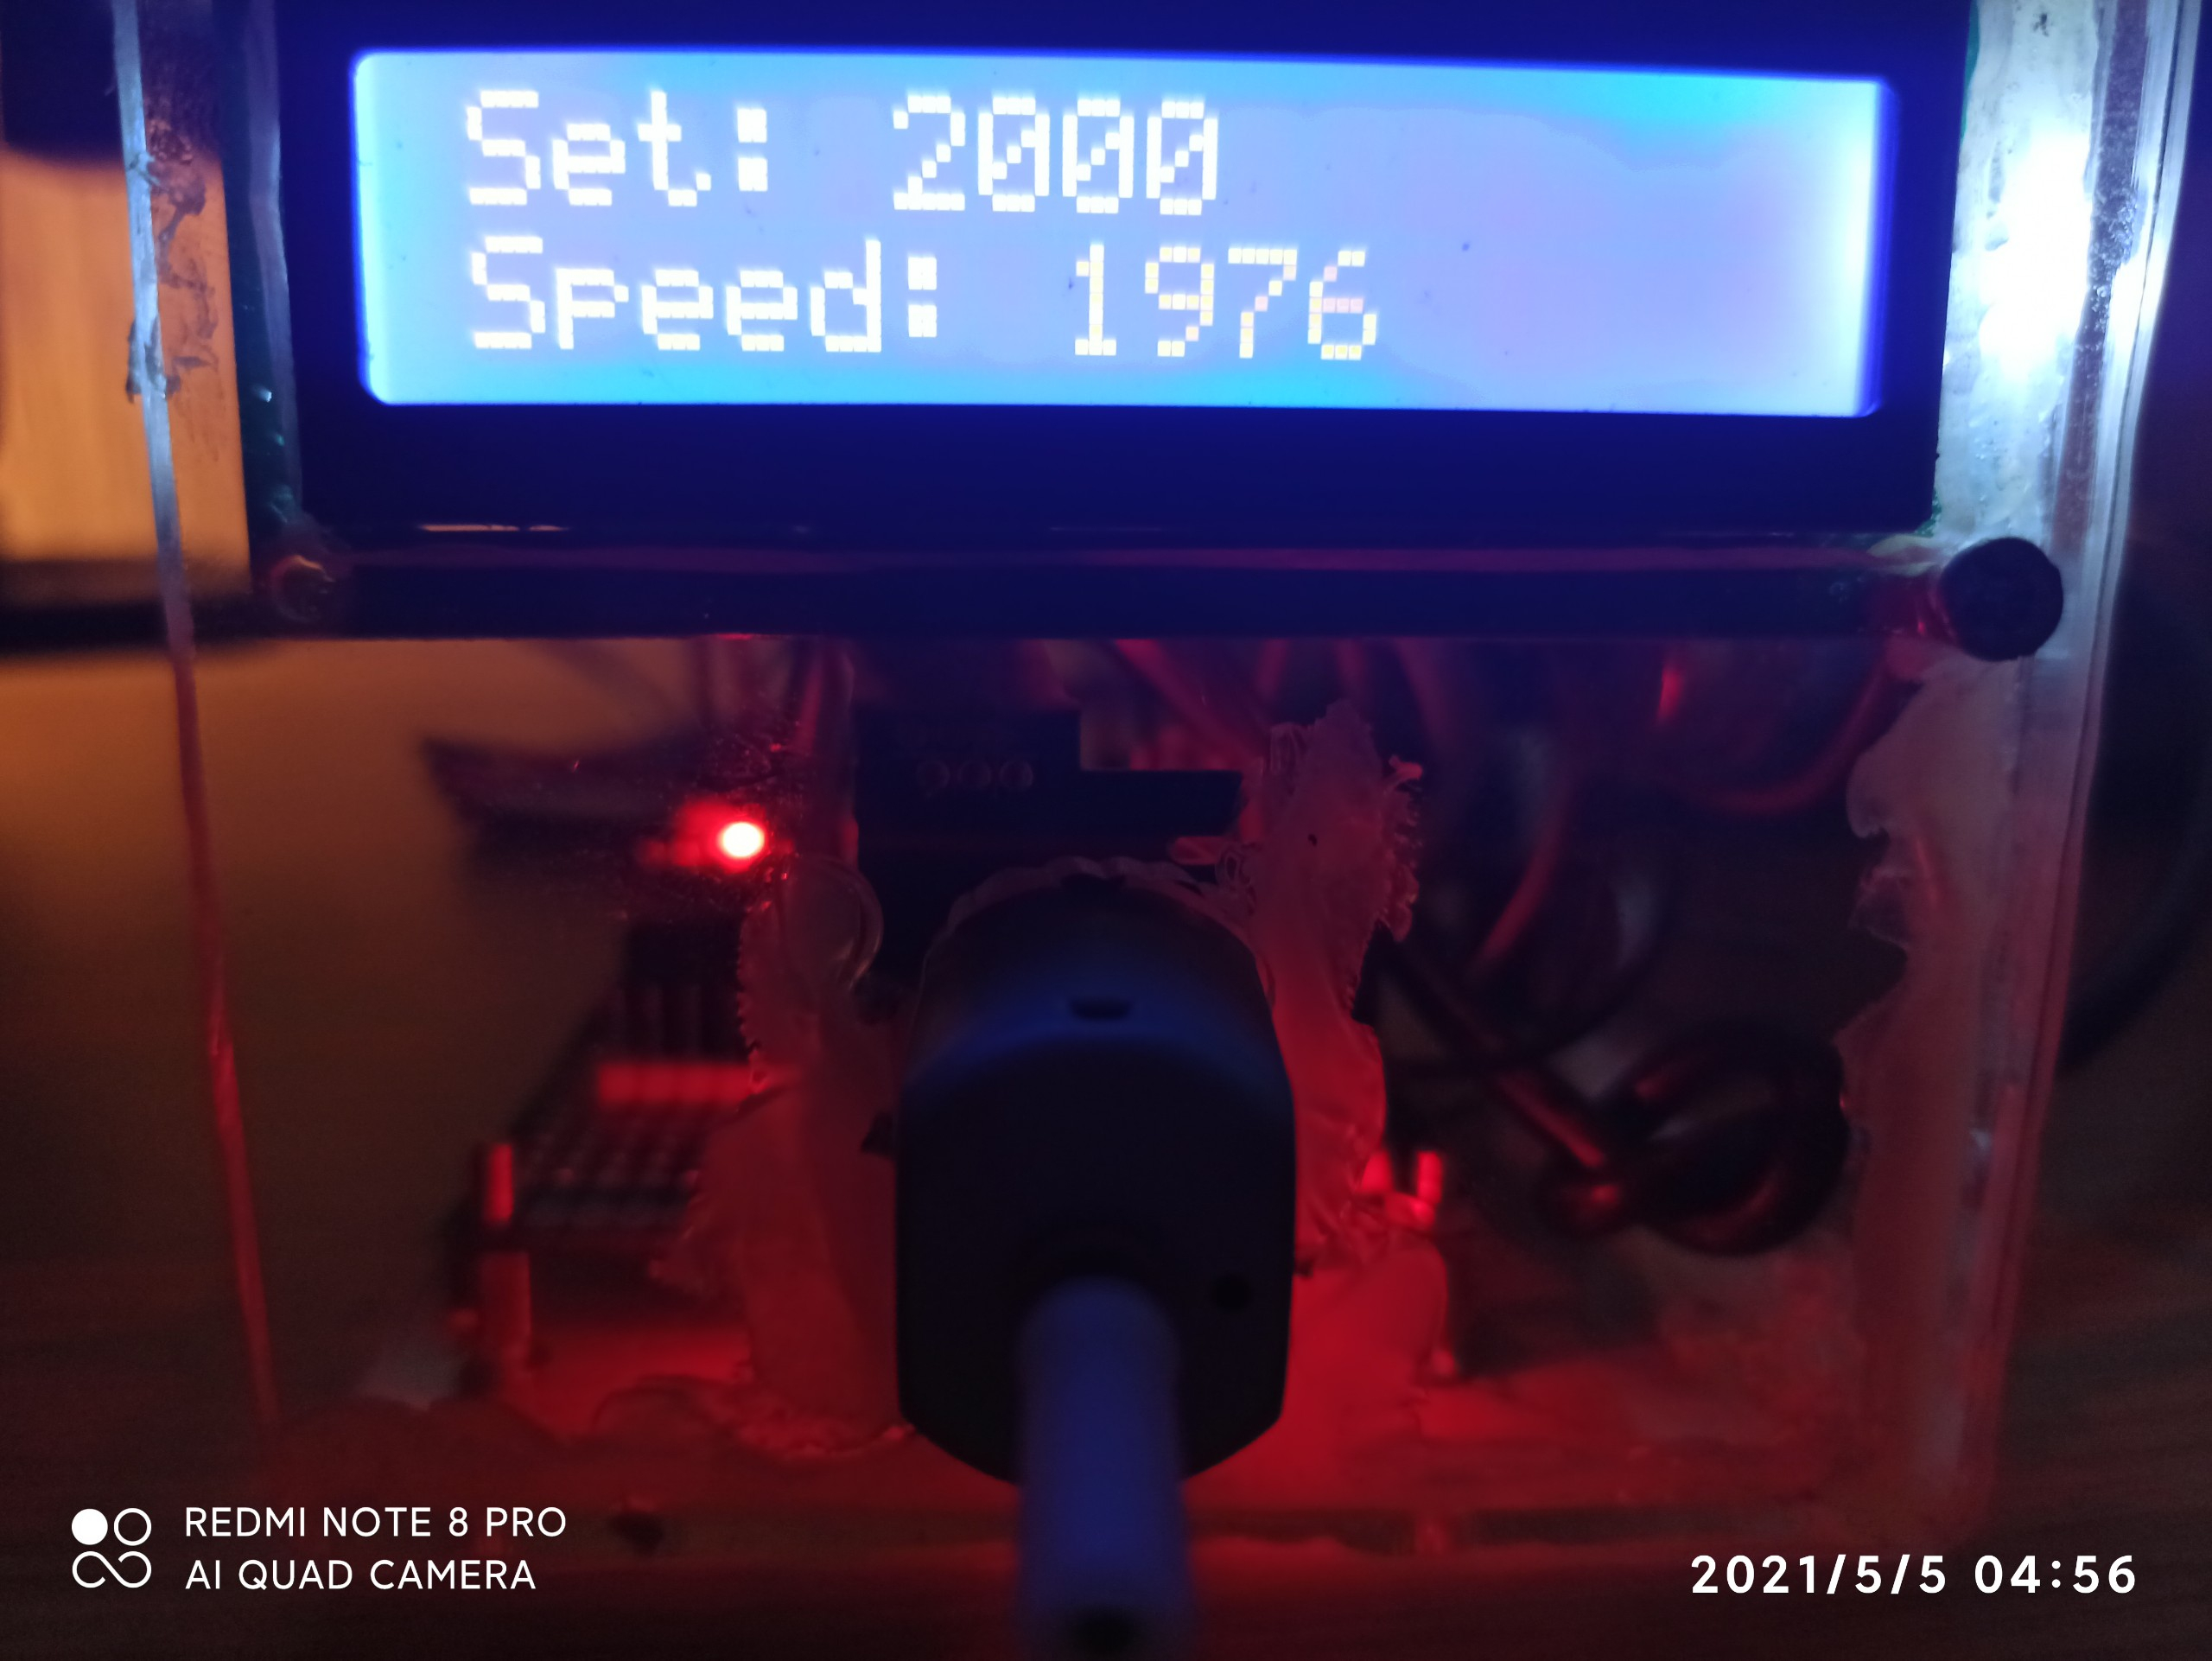
Nội dung 3: Kết quả thực nghiệm
Máy tính
LCD

Slide 7
Nội dung 4: Kết luận
Đo tốc độ động cơ
Điều khiển tốc độ động
Sử dụng bộ điều khiển PID
Kết nối với LCD 16x2
Kết nối với máy tính

Slide 8
Thanks!
Any questions?

